Slide 1

UGR
Grupo: 2.3 | SpainEasy

Slide 2

UGR
PLAN DE PRESENTACIÓN
Introducción
Análisis de arquitectura de la información
Diagrama de conceptos
Diagrama HTA
Sketches en papel
Sketches en Figma
Wireflow
Conclusión y próximos pasos

Slide 3

UGR
INTRODUCCIÓN
El proyecto SpainEasy se organiza en cuatro módulos principales:
Configuración
Obtención de Ruta
Ayuda de la Comunidad
Servicios Premium.
Para ello contamos con los bocetos en papel, el diagrama de conceptos, el HTA y el wireflow correspondientes a estos dos primeros módulos.
Un estudiante extranjero,
ingresa su información inicial y, a partir de ella, la aplicación genera automáticamente una ruta de acciones que debe seguir para completar sus trámites y procesos en España.

Slide 4
UGR
INFORMACIÓN DE ARQUITECTURA
Por tareas con soporte en objetos
La estructura es lineal y por sección
Navegación global: una barra de pestañas
Navegación local: Lineal, Basada en lista, Detalle-volver
Búsqueda de existencia

Slide 5
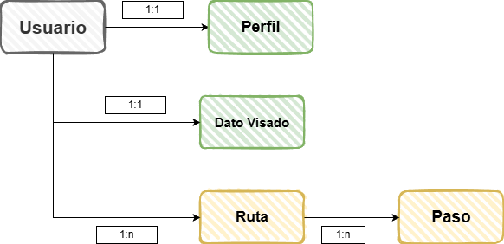
UGR
DIAGRAMA DE CONCEPTO
Diagrama ER:

Slide 6
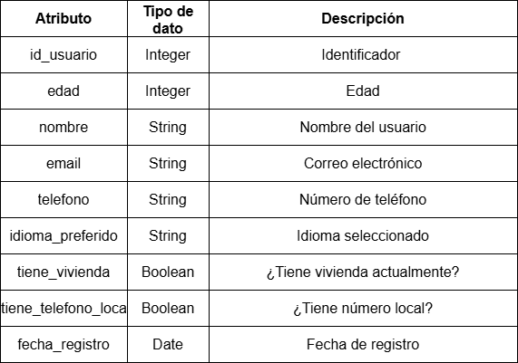
UGR
DIAGRAMA DE CONCEPTO
Usuario:

Slide 7
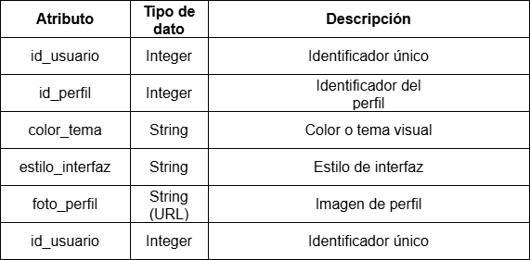
UGR
DIAGRAMA DE CONCEPTO
Perfil:

Slide 8
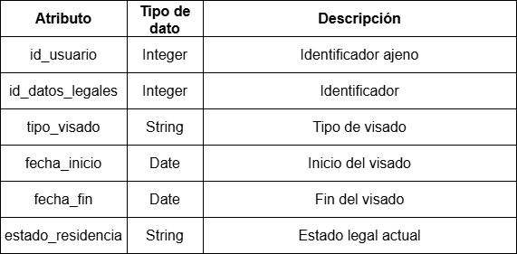
UGR
DIAGRAMA DE CONCEPTO
Dato Visado:

Slide 9
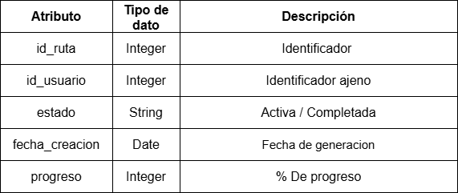
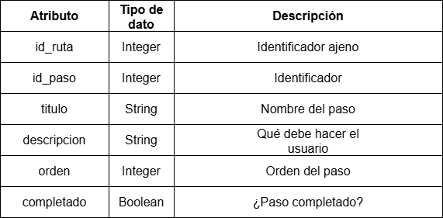
UGR
DIAGRAMA DE CONCEPTO
Ruta: Paso 1 Paso 2 Paso 3

Slide 10
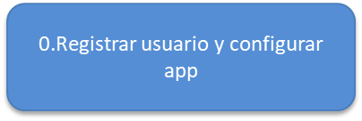
UGR
DIAGRAMA HTA

Slide 11
UGR
DIAGRAMA HTA

Slide 12
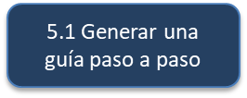
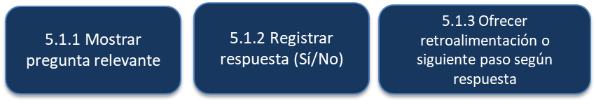
UGR
DIAGRAMA HTA

Slide 13
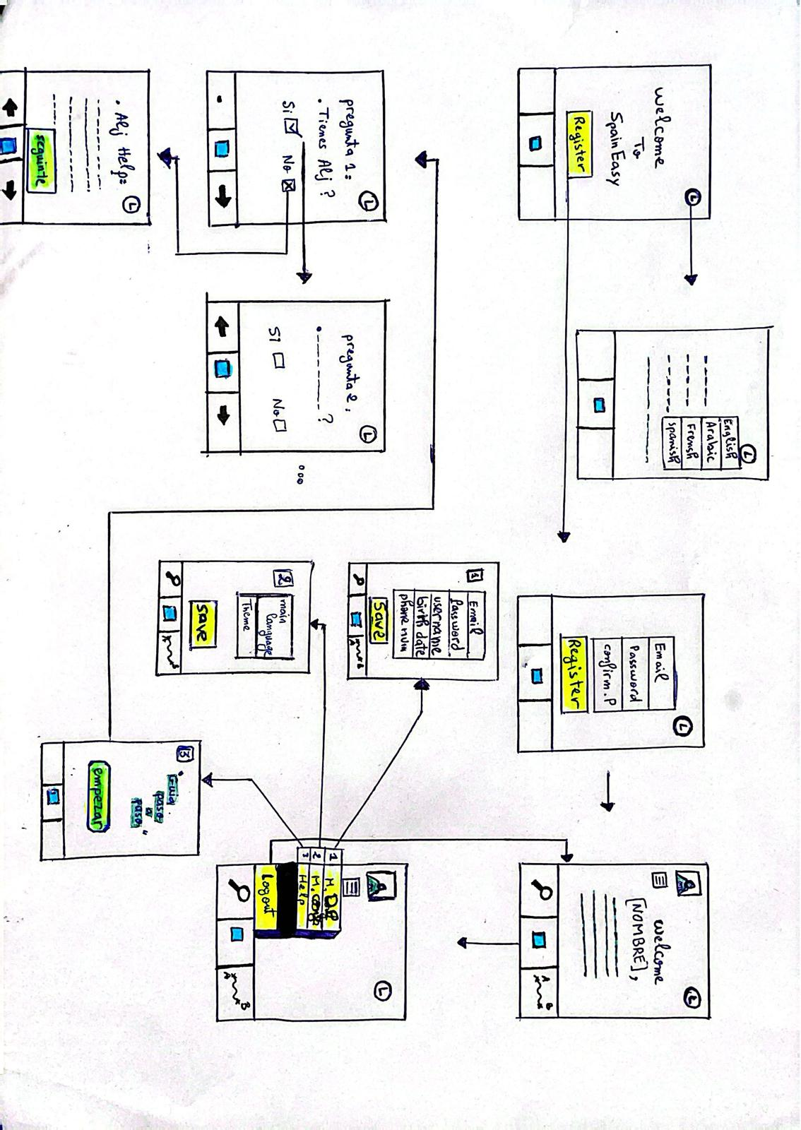
UGR
BOCETOS EN PAPEL

Slide 14
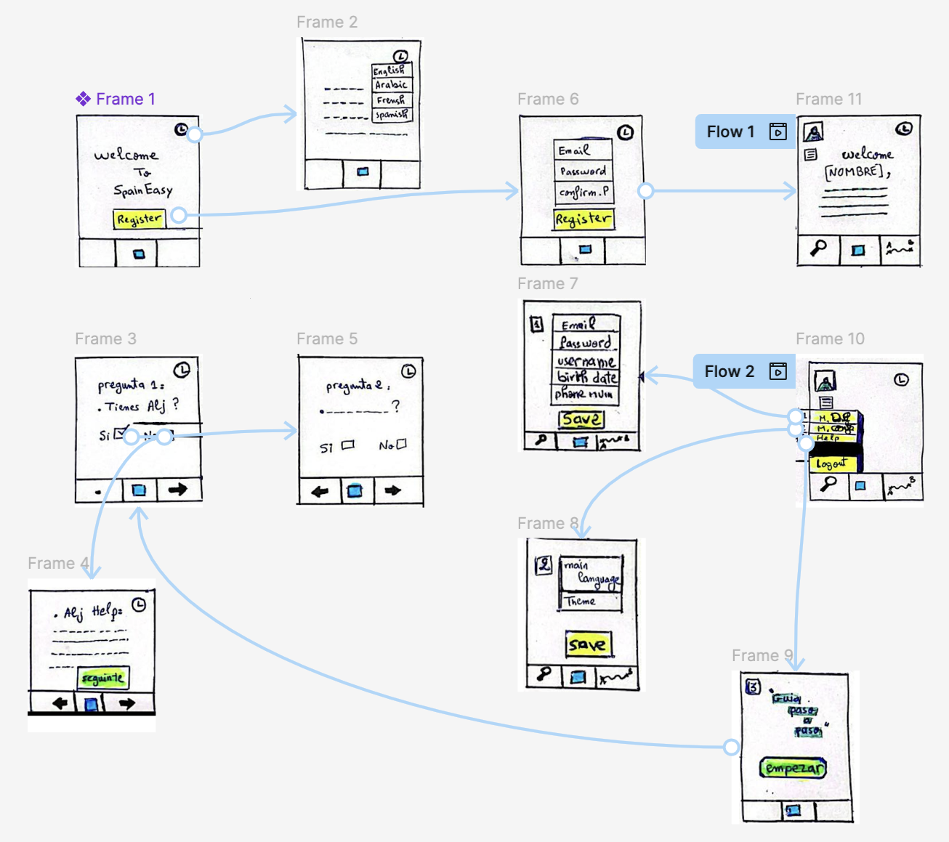
UGR
BOCETOS EN FIGMA

Slide 15
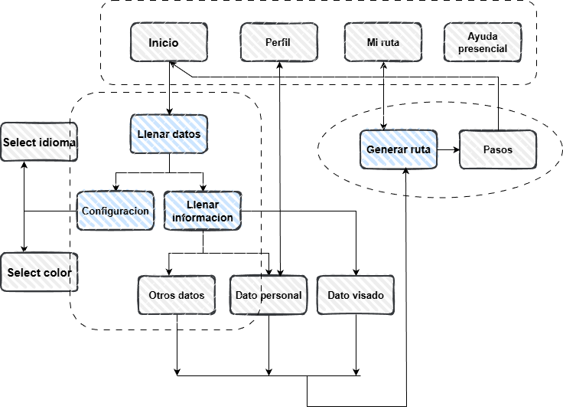
UGR
WIREFLOW

Slide 16
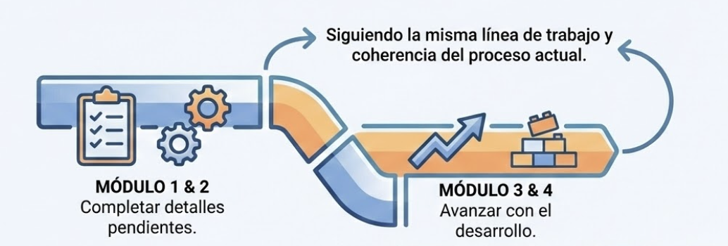
UGR
CONCLUSIÓN Y PRÓXIMOS PASOS

Slide 17

UGR
GRACIAS POR SU ATENCIÓN

